Slide 1
Электронный документооборот и его преимущества.

Slide 2
Введение
В настоящее время происходит - вопрос о необходимости автоматизации управления документооборотом давно перешел в практическую реализацию, и все больше российских предприятий внедряют у себя системы электронного документооборота, позволяя организациям уже на собственном опыте оценить преимущества новой технологии работы с документами. Это обусловливается, в частности, изменением рыночной ситуации, ростом организаций и приводящим к необходимости реструктуризации, а также развитием информационно-коммуникационных технологий, с одной стороны, предоставляющих новые возможности для ведения бизнеса, с другой - заставляющих идти в ногу со временем, чтобы не отстать от конкурентов.

Slide 3
Понятие электронного документооборота
Электронный документооборот - это система ведения документации, при которой весь массив создаваемых, передаваемых и хранимых документов поддерживается с помощью информационно-коммуникационных технологий на компьютерах, объединенных в сетевую структуру, предусматривающую возможность формирования и ведения распределенной базы данных.

Slide 4
Понятие электронного документооборота
Электронный документооборот представляет собой единый механизм по работе с документами, представленными в электронном виде, с реализацией концепции "безбумажного делопроизводства".
Документ, представленный в электронном виде, или электронный документ - это документ, созданный с помощью средств компьютерной обработки информации, который может быть подписан электронной цифровой подписью и сохранён на машинном носителе в виде файла соответствующего формата.
Электронная цифровая подпись - аналог собственноручной подписи, являющийся средством защиты информации, обеспечивающим возможность контроля целостности и подтверждения подлинности электронных документов.

Slide 5
Понятие электронного документооборота
Системы документооборота хранят документы, ведут их историю, обеспечивают их движение по организации, позволяют отслеживать выполнение технических процессов, к которым эти документы имеют отношение.
Отсутствие необходимости вручную размножать документы, отслеживать перемещение бумажных документов внутри организации, контролировать порядок передачи конфиденциальных сведений существеннейшим образом снижает трудозатраты делопроизводителей..

Slide 6
Внедрение электронного
Внедрение электронного документооборота требует для всех служащих, участвующих в работе с документами, наличия:
1. Средств вычислительной техники, адекватных по производительности внедряемому программному оборудованию документооборота;
2. Обязательна стопроцентная оснащенность персональными компьютерами всех работников, работающих с документами;
3. Средств связи между всеми рабочими местами;

Slide 7
Внедрение электронного
4. Автоматизированной системы делопроизводства, использующей программное обеспечение, допускающее переход к электронному документообороту;
5. Психологической готовности руководителей к использованию электронных аналогов собственноручной подписи на документе;
6. Служб и технических возможностей перевода входящих бумажных документов в электронную форму.

Slide 8
Внедрение электронного
Всегда следует помнить, что при развертывании электронного документооборота все служащие, по тем или иным причинам не имеющие постоянного доступа к электронным документам при помощи используемых средств вычислительной техники, фактически перестают принимать какое-либо участие в работе. Все служащие, до которых документы будут доходить в неэлектронном виде, смогут с ними лишь ознакомиться. Какое-либо участие в работе над документами, даже простое визирование или обсуждение, автоматически будет требовать наличия персонального средства вычислительной техники, имеющего доступ к системе электронного документооборота.

Slide 9
Общие проблемы внедрения СЭД
Человеческий фактор (консерватизм сотрудников или руководства)
Необходимость придания электронному документу юридической силы
Взаимодействие с внешним миром
Миграция существующих документов

Slide 10
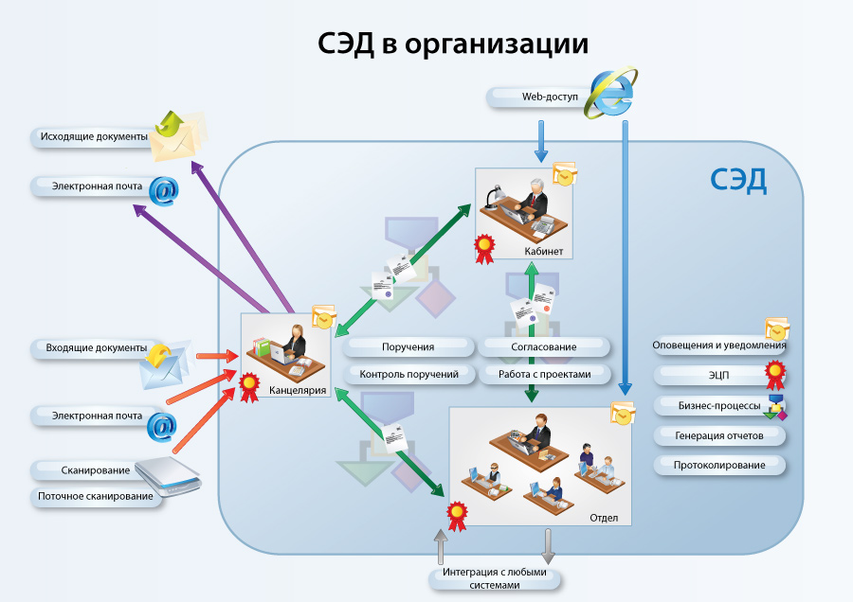

Slide 11
Факторы, способствующие развитию электронного документооборота:
развитие информационных технологий;
появление долговечных электронных носителей информации;
удешевление компьютерной техники и увеличение их вычислительной мощности;
совершенствование программного обеспечения.
снижение стоимости связи.

Slide 12
Достоинства и недостатки электронного документооборота
Основные достоинства электронного документооборота проявляется в том, что при его использовании все отделы и структуры компании будут работать в одном информационном пространстве. В связи с этим, очень сильно возрастает скорость обработки документов внутри компании.
Также, немаловажным фактором, ставящий электронный документооборот на порядок выше обычного, является сохранность и безопасность документов. В современных системах используется шифрование данных, которое может пресечь попытки создания утечки информации.

Slide 13
Достоинства и недостатки электронного документооборота
Прямой эффект от внедрения системы позволяет экономить средства, затрачиваемые на расходные материалы, оплату служб почтовой и курьерской доставки, ксерокопирование материалов, уменьшает трудозатраты. Косвенным эффектом являются те преимущества управления, которые значимы для функционирования организации: прозрачность управления, контроль исполнительской дисциплины и т.п.

Slide 14
Преимущества использования СЭД
1. полностью автоматизировать процесс работы с документами;
2. обеспечить организацию работы с удаленными пользователями и группами пользователей;
3. обеспечить интеграцию с внешними системами электронной почты;
4. наращивать базовые возможности системы электронного документооборота с помощью модульности и наличия встроенных инструментальных средств;
5. обеспечить процесс одновременной работы в системе неограниченного числа пользователей;
6. повысить эффективность работы с документами;
7. повысить корпоративную культуру работы с документами;
8. значительно уменьшить объемы бумажного документооборота;

Slide 15
Преимущества использования СЭД
9. значительно сократить время на обработку и пересылку документов, время поиска документов, время согласования и утверждения проектов документов;
10. обеспечить все документационные процессы с одновременным использованием электронных и бумажных версий документов;
11. упорядочить процесс регистрации всех видов документов (регистрация из электронной почты и web-форм, поддержка потокового сканирования, регистрация файлов любого формата);
12. обеспечить управление потоками работ (передача документов между исполнителями);
13. обеспечить процесс работы с взаимосвязанными документами;
14. обеспечить управление документом на протяжении всего жизненного цикла;

Slide 16
Преимущества использования СЭД
15. обеспечить прозрачность всех процессов с момента создания документа до момента его сдачи в архив;
16. Сохранение истории работы с документами (учет времени и авторов всех действий с документом, сохранение рабочих комментариев, поддержка версионности присоединенных файлов);
17. проследить историю создания документа;
18. обеспечить четкий процесс согласования и утверждения документов;
19. выстроить отлаженную систему поручений;
20. обеспечить четкий контроль исполнительской дисциплины;
21. производить сортировку документов по любым критериям;
22. обеспечить поиск информации по различным атрибутам и полнотекстовый поиск;
23. обеспечить автоматизацию сбора и анализа статистических данных о движении документов;
24. обеспечить архивное хранение электронных образов документов;

Slide 17
Преимущества использования
СЭД
25. обеспечить регламентацию прав доступа;
26. обеспечить мгновенный доступ к документам;
27. уменьшить количественные потери документов;
28. увеличить производительность труда;
29. сократить затраты на подготовку документов к сдаче в архив и архивное хранение документов;
30. придать юридическую силу электронным документам;
31. сократить затраты на курьерские и почтовые услуги;
32. сократить количество внутренних и внешних курьеров;
33. обеспечить ведение информационно-справочной базы;

Slide 18
Недостатки внедрения СЭД
Если компания внедряет систему электронного документооборота с самого своего основания, то "стрессов" у сотрудников оно не вызовет. А если решение принимает компания, у которой уже достаточно долгое время действует обычный документооборот, то нужно принимать во внимание то, что реформирование системы может вызвать ряд "стрессов" у сотрудников.
Увеличение трудозатрат как следствие увеличения документооборота. Работодатель не успевает адекватно реагировать на подобные скачки в принятии решений по кадровым вопросам. Объемы возрастают, тогда как штатный состав остается прежним.

Slide 19
_x000c_Заключение
Электронный документооборот - высокотехнологичный и прогрессивный подход к существенному повышению эффективности работы в организациях. Залогом успешной работы всегда является эффективная деятельность служащих. Но для качественного обслуживания потребностей граждан вчерашние методы обработки информации уже не являются наилучшими. Сегодня необходимо иметь доступ к информационным ресурсам и сократить временные затраты на решение задач.

